Slide 1
4TH INTERNATIONAL SCIENTIFIC AND PROFESSIONAL CONFERENCE THE POLICE COLLEGE RESEARCH DAYS IN ZAGREB ZAGREB, CROATIA, 23-24 April 2015.
Suvremeni načini prijavljivanja iskorištavanja ili zlostavljanja djece putem interneta
Nikola Protrka, predavač na Visokoj policijskoj školi u Zagrebu
nprotrka@fkz.hr

Slide 2
Suvremeni načini prijavljivanja iskorištavanja ili zlostavljanja djece putem interneta
Početkom 2013 godine Služba za Informatiku dobila je zadatak izrade aplikacije RED BUTTON, u suradnji sa Hrvatskom akademskom i istraživačkom mrežom Carnet-om pokrenut je projekt RED BUTTON.
RED BUTTON je aplikacija za on-line prijavu svakog nasilja nad djecom kao i za prijavu neprimjerenog Internet sadržaja. Nastala je kao dio IPA twinning projekta pod nazivom „Jačanje kapaciteta u području suzbijanja seksualnog iskorištavanja i seksualnog zlostavljanja djece te pružanje pomoći policije ranjivim žrtvama kriminaliteta“

Slide 3
Suvremeni načini prijavljivanja iskorištavanja ili zlostavljanja djece putem interneta
Aplikacija Red Button nalazi se na linku https://redbutton.mup.hr

Slide 4
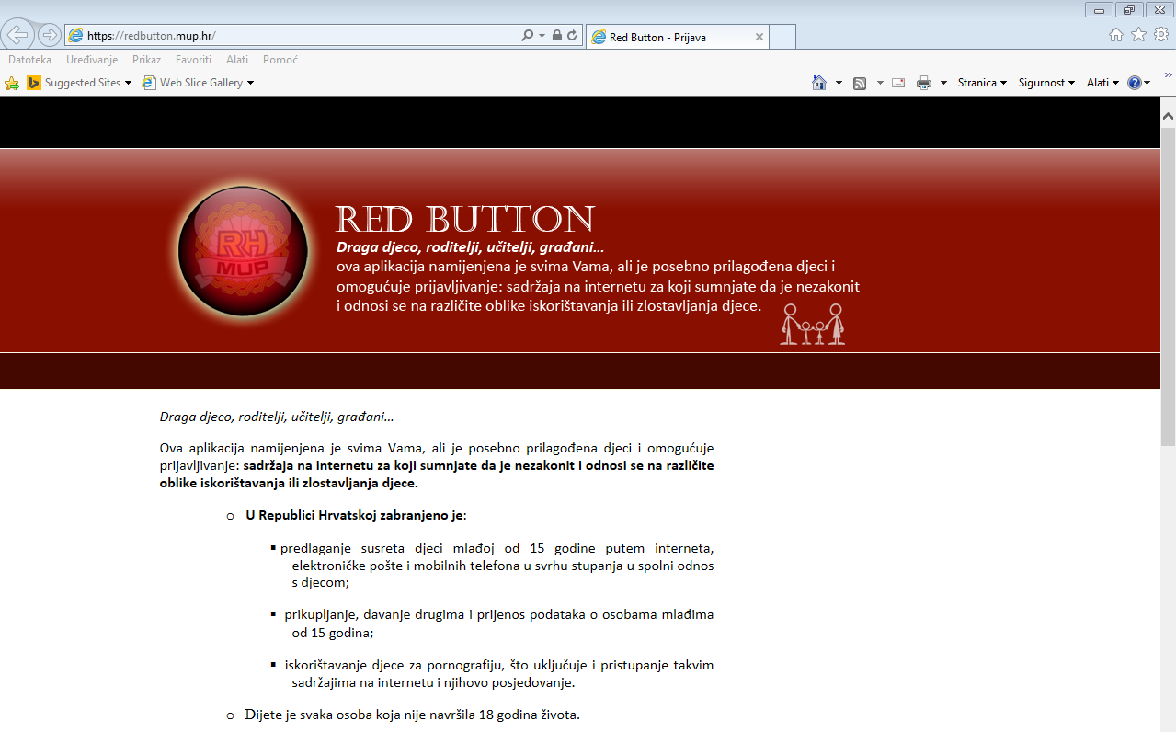

Slide 5
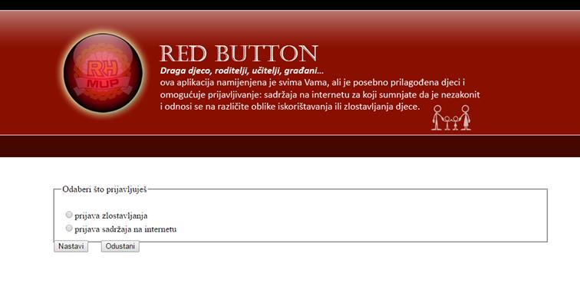
Suvremeni načini prijavljivanja iskorištavanja ili zlostavljanja djece putem interneta
Nakon odabira gumba „Nastavi sa prijavom” aplikacija je podijeljena u dva smjera.

Slide 6
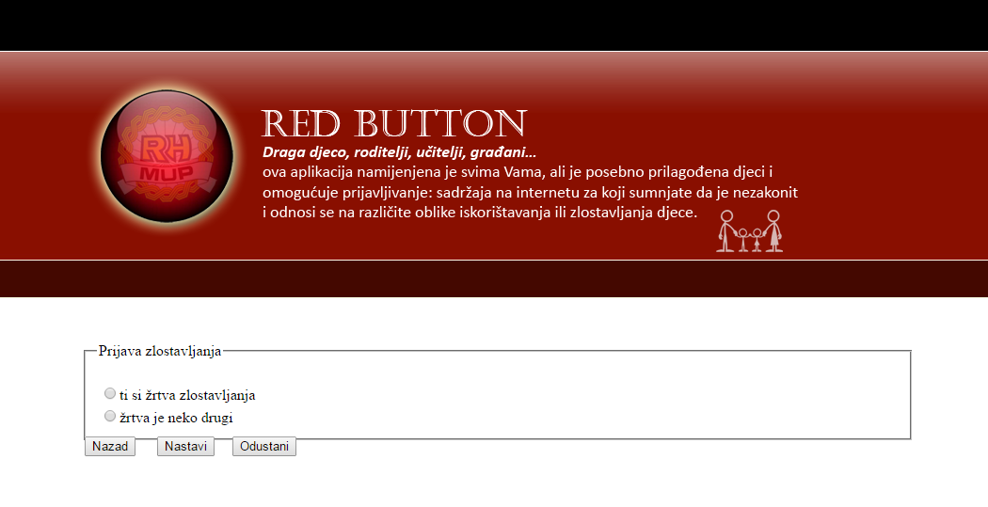
Suvremeni načini prijavljivanja iskorištavanja ili zlostavljanja djece putem interneta
Prijava zlostavljanja omogućuje dva pravca prijave.

Slide 7
Suvremeni načini prijavljivanja iskorištavanja ili zlostavljanja djece putem interneta
Žrtva zlostavljanja ispunjava formu u koju je potrebno unijeti podatke
Podaci žrtve
Podaci o počinitelju
Podatak | Natpis
Tvoji podaci
Ime | Ime
Prezime | Prezime
Starost | Koliko ti je godina (starost žrtve)
 | Tvoja adresa
Adresa | Ulica i kućni broj
Mjesto | Mjesto
Kako te možemo kontaktirati
Telefon | Telefon
GSM | Mobitel
e-mail | E-mail
Podaci o odrasloj osobi kojoj vjeruješ
Ime | Ime
Prezime | Prezime
Adresa | Ulica i kućni broj
Mjesto | Mjesto
Telefon | Telefon
GSM | Mobitel
e-mail | E-mail
Opis događaja
Događaj | Što se dogodilo?
Podaci o počinitelju
Ime | Ime
Prezime | Prezime
Adresa | Ulica i kućni broj
Mjesto | Mjesto
Telefon | Telefon
GSM | Mobitel
e-mail | E-mail
Aplikacija | Ako se događaj desio na internetu, na kojim stanicama se to desilo (Facebook ili slično)
Account | Korisničko ime
Ostalo | Ostali korisni podaci

Slide 8
Suvremeni načini prijavljivanja iskorištavanja ili zlostavljanja djece putem interneta
Žrtva je netko drugi
Podatak | Natpis
Podaci o žrtvi
Ime | Ime
Prezime | Prezime
Starost | Koliko ti je godina (starost žrtve)
 | Tvoja adresa
Adresa | Ulica i kućni broj
Mjesto | Mjesto
Kako te možemo kontaktirati
Ime | Ime
Prezime | Prezime
Telefon | Telefon
GSM | Mobitel
e-mail | E-mail
Podaci o odrasloj osobi kojoj vjeruješ
Ime | Ime
Prezime | Prezime
Adresa | Ulica i kućni broj
Mjesto | Mjesto
Telefon | Telefon
GSM | Mobitel
e-mail | E-mail
Opis događaja
Događaj | Što se dogodilo?
Podaci o počinitelju
Ime | Ime
Prezime | Prezime
Adresa | Ulica i kućni broj
Mjesto | Mjesto
Telefon | Telefon
GSM | Mobitel
e-mail | E-mail
Aplikacija | Ako se događaj desio na internetu, na kojim stanicama se to desilo (Facebook ili slično)
Account | Korisničko ime
Ostalo | Ostali korisni podaci

Slide 9
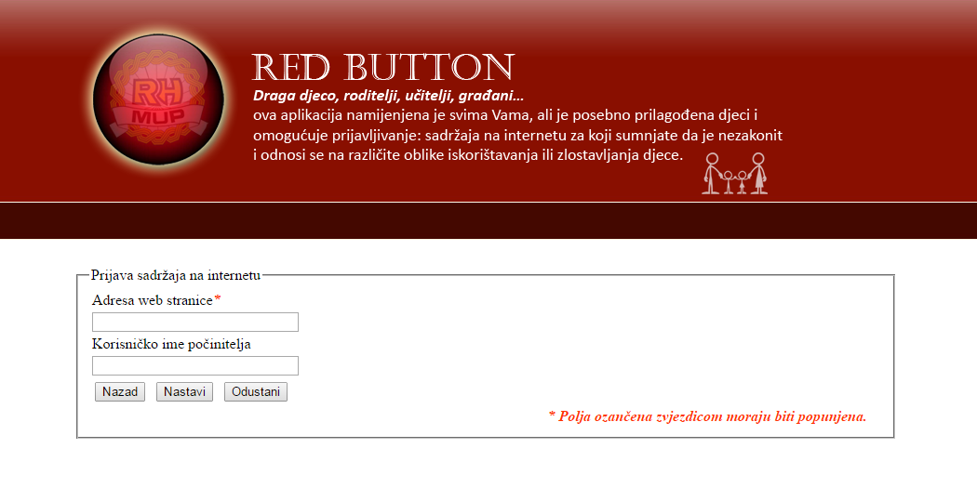
Suvremeni načini prijavljivanja iskorištavanja ili zlostavljanja djece putem interneta
Prijava sadržaja na internetu

Slide 10
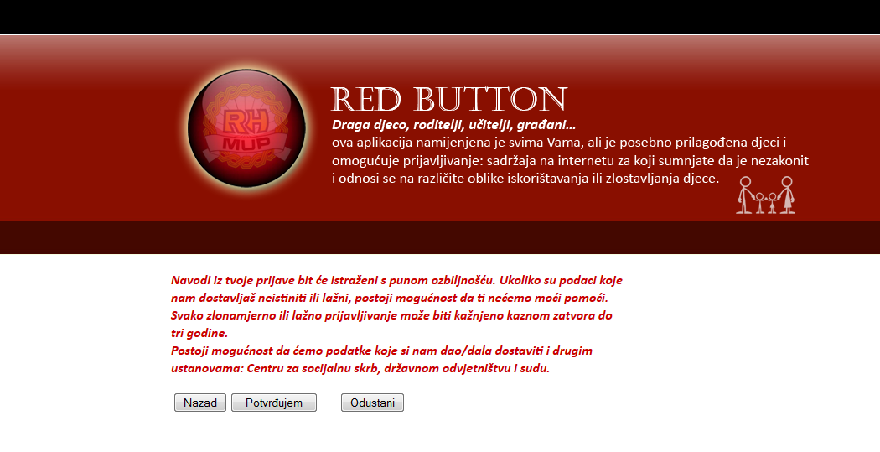
Suvremeni načini prijavljivanja iskorištavanja ili zlostavljanja djece putem interneta
Završetak prijave

Slide 11
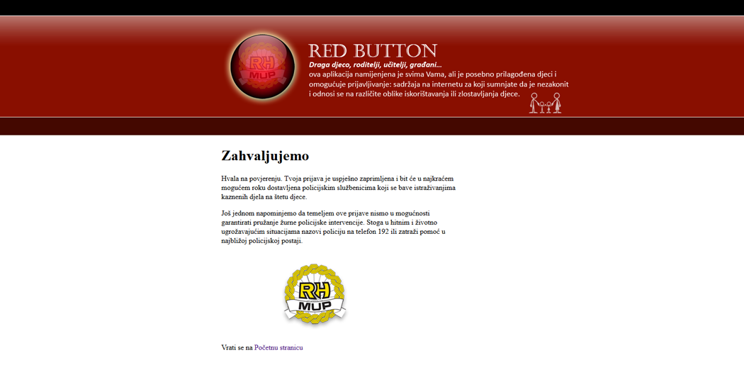
Suvremeni načini prijavljivanja iskorištavanja ili zlostavljanja djece putem interneta

Slide 12
RED BUTTON U BROJEVIMA
Suvremeni načini prijavljivanja iskorištavanja ili zlostavljanja djece putem interneta

Slide 13
RED BUTTON U BROJEVIMA PRIJAVE ZLOSTAVLJANJA I PRIJAVE SADRŽAJA NA INTERNETU
GODINA | 29/9/2013 - 31/12/2013
ukupno prijava | 189
broj prijava po kojima je postupano/bilo osnova za postupanje | 150 (79,4%)
GODINA | 2014
ukupno prijava | 1052
broj prijava po kojima je postupano/bilo osnova za postupanje | 183 (17,4%)
GODINA | 01/01/2015-21/04/2015
ukupno prijava | 1029
broj prijava po kojima je postupano/bilo osnova za postupanje | 10 (1%)

Slide 14
Suvremeni načini prijavljivanja iskorištavanja ili zlostavljanja djece putem interneta
Zamjetno je kako udio prijava po kojima se postupalo jako pao
Uzrok tome je velik broj prijava sadržaja na internetu po kojima nema osnova za postupanje i na neki način bi ih mogli nazvati zlonamjernima (puno „spama”)
Kad je Red Button pušten u rad očekivali smo određeni udio ovakvih prijava ali ne ovoliko koliko ih je u posljednje vrijeme

Slide 15
RED BUTTON U BROJEVIMA
Suvremeni načini prijavljivanja iskorištavanja ili zlostavljanja djece putem interneta
PRIJAVA ZLOSTAVLJANJA
PRIJAVA SADRŽAJA NA INTERENTU

Slide 16
Zamjetan je nerazmjer između udjela prijava po kojima je postupano kod prijava zlostavljanja i prijava sadržaja na Internetu
Upravo veliki broj zlonamjernih (spam) prijava sadržaja na Internetu uzrokuje ovo
Taj trend se pojavio ove godine
U 2015. g. od ukupno 1019 prijava sadržaja na Internetu postupano je u samo 3 slučaja!
Većinom se radi o prijavama raznih pornografskih stranica
U zemljama EU broj prijava po kojima se postupa je u prosjeku negdje oko 60%

Slide 17
Suvremeni načini prijavljivanja iskorištavanja ili zlostavljanja djece putem interneta
Veliki broj prijava vezanih za zlouporabu društvenih mreža rezultirao je sa nekoliko operativnih akcija
Primjer OA LIKE koja je bila usmjerena na hvatanje počinitelja koji su na društvenoj mreži Facebook otvarali stranice na kojima su u većini slučajeva mlade djevojke (većina njih još u dobi djeteta) bile izložene ruglu, ili su na njihovu štetu bila počinjena kaznena djela poput „Iskorištavanja djece za pornografiju” ili „Povreda privatnosti djeteta”

Slide 18
Suvremeni načini prijavljivanja iskorištavanja ili zlostavljanja djece putem interneta
Zaprimali smo i prijave roditelja koji su prijavljivali lažne profile njihove djece na društvenim mrežama
Bilo je prijava među vršnjačkog nasilja u školama po kojima smo postupali
Bilo je i prijava sadržaja na Internetu koji prikazuje zlostavljanje djece

Slide 19
Suvremeni načini prijavljivanja iskorištavanja ili zlostavljanja djece putem interneta
Osim prijava kaznenih djela koja su bila počinjenja na štetu djece često smo dobivali i prijave oštećenih odraslih osoba
Takve prijave bi isto prosljeđivali nadležnim policijskim upravama ili drugoj nadležnoj ustrojstvenoj jedinici

Slide 20
ZAKLJUČAK
Suvremeni načini prijavljivanja iskorištavanja ili zlostavljanja djece putem interneta
Načelno možemo reći da je Red Button ispunio naša očekivanja
Policija je servis građana i zbog određenog broja prijava odraslih žrtava može se zaključiti da punoljetni građani žrtve trebaju možda i jedan ovakav servis na koji mogu online prijaviti kazneno djelo

Slide 21
Suvremeni načini prijavljivanja iskorištavanja ili zlostavljanja djece putem interneta

